Slide 1
Воспитатель: Злотникова Е.А.
.
МАДОУ Детский сад №3 «Семицветик
г.Минусинск
«Организация РППС в компенсирующей группе детей с ТНР»

Slide 2
- обеспечение максимальной реализации образовательного потенциала пространства;
- обеспечение полноценного общения и совместной деятельности детей и взрослых;
- обеспечение реализации АОП для детей с ТНР.
Особенности организации РППС для детей с ТНР

Slide 3
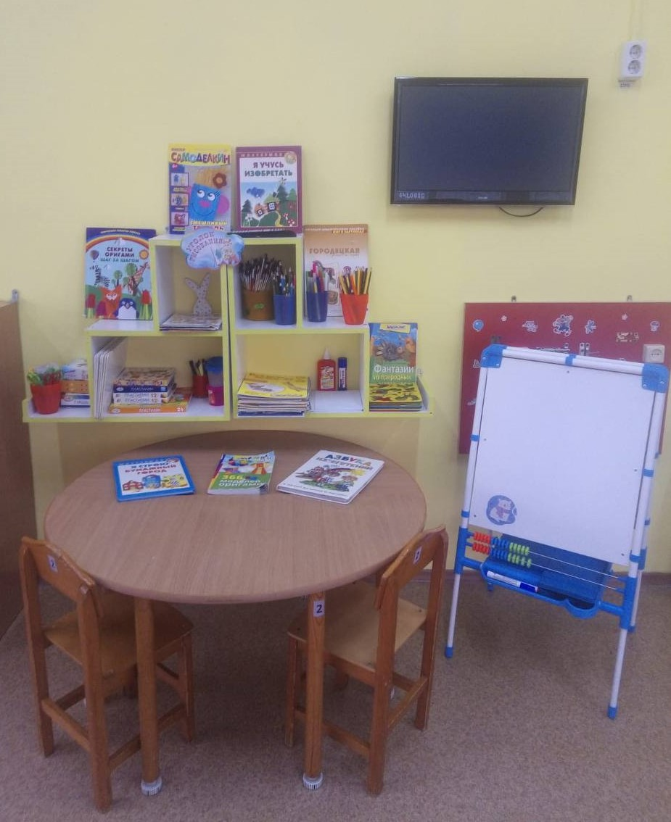
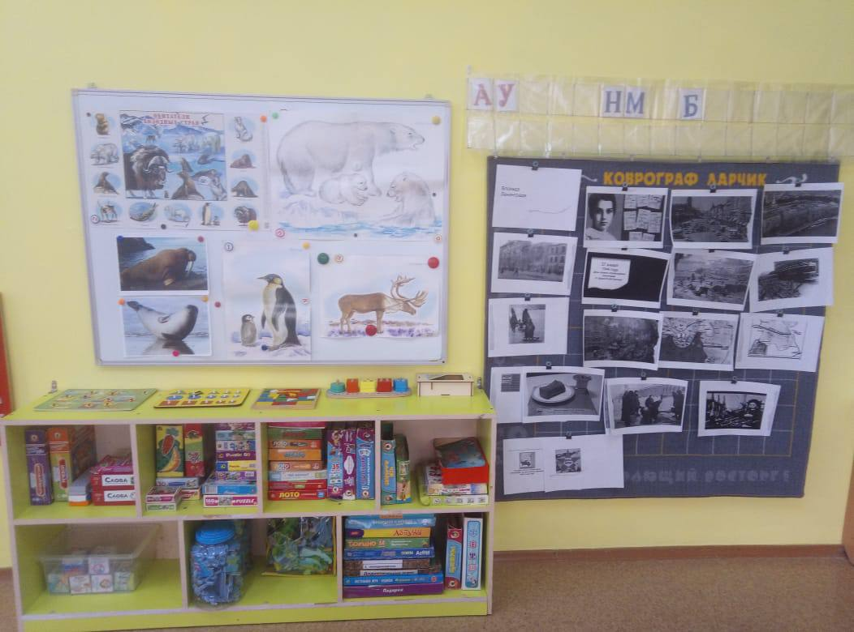
Центр познания
Спокойная зона активности
Центр творчества

Slide 4
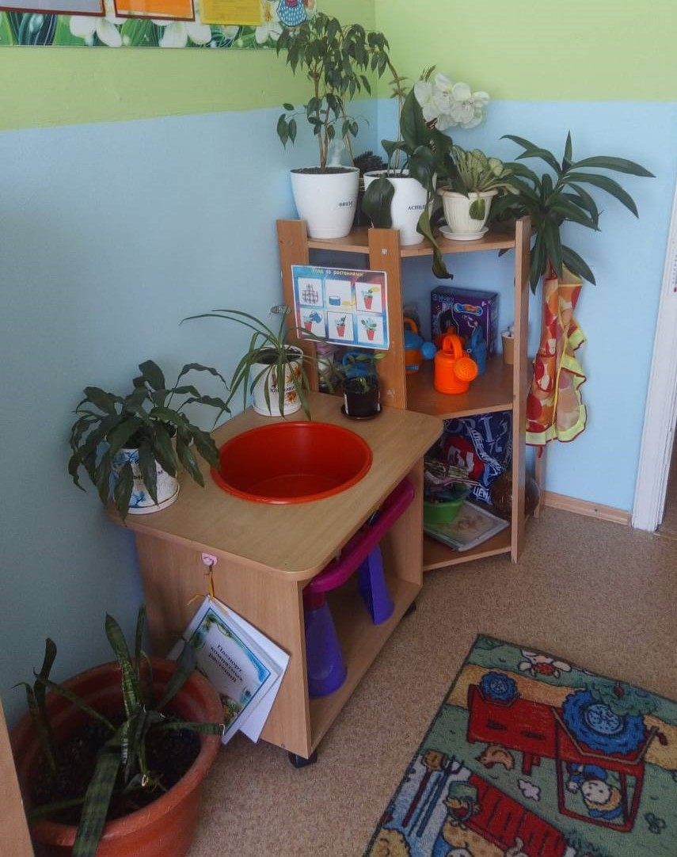
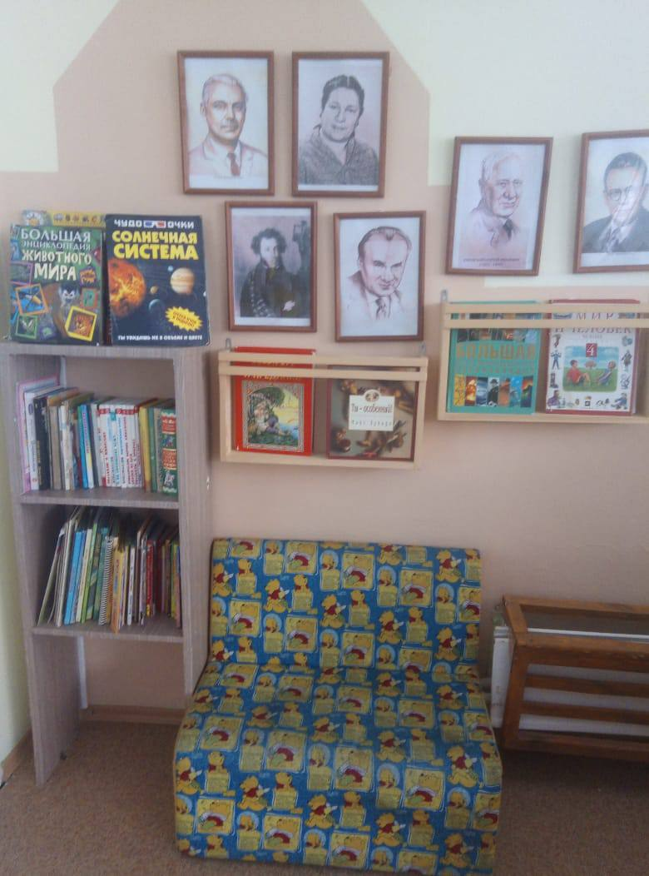
Центр книги
Центр природы

Slide 5
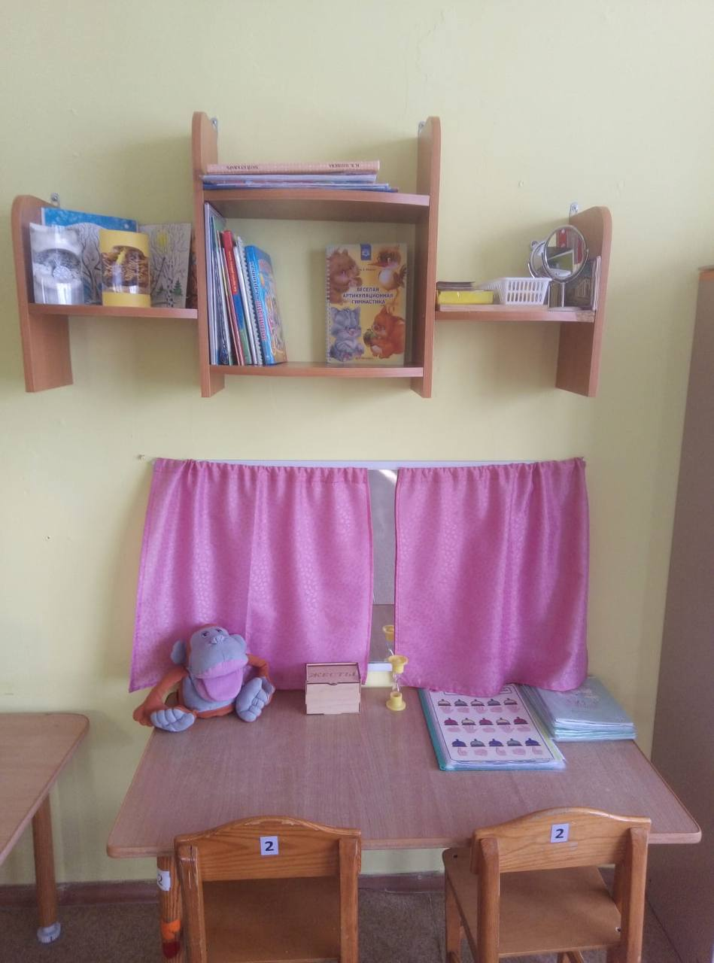
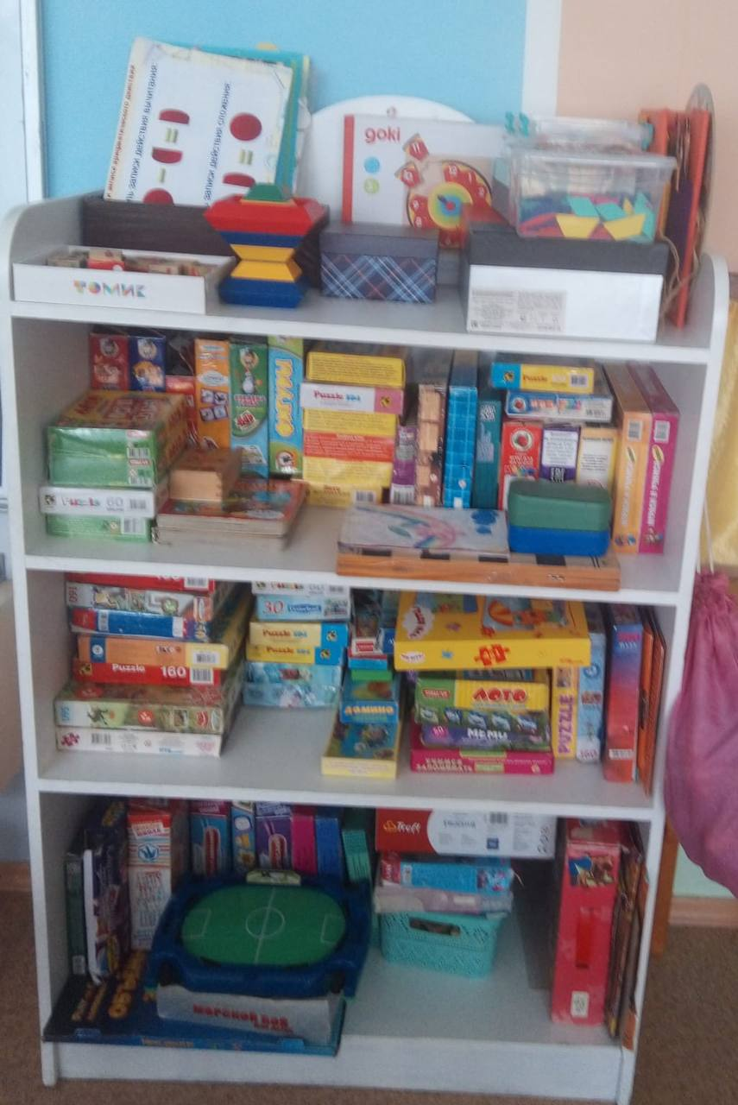
Математический центр
2.Зона средней активности
Центр речевого развития

Slide 6
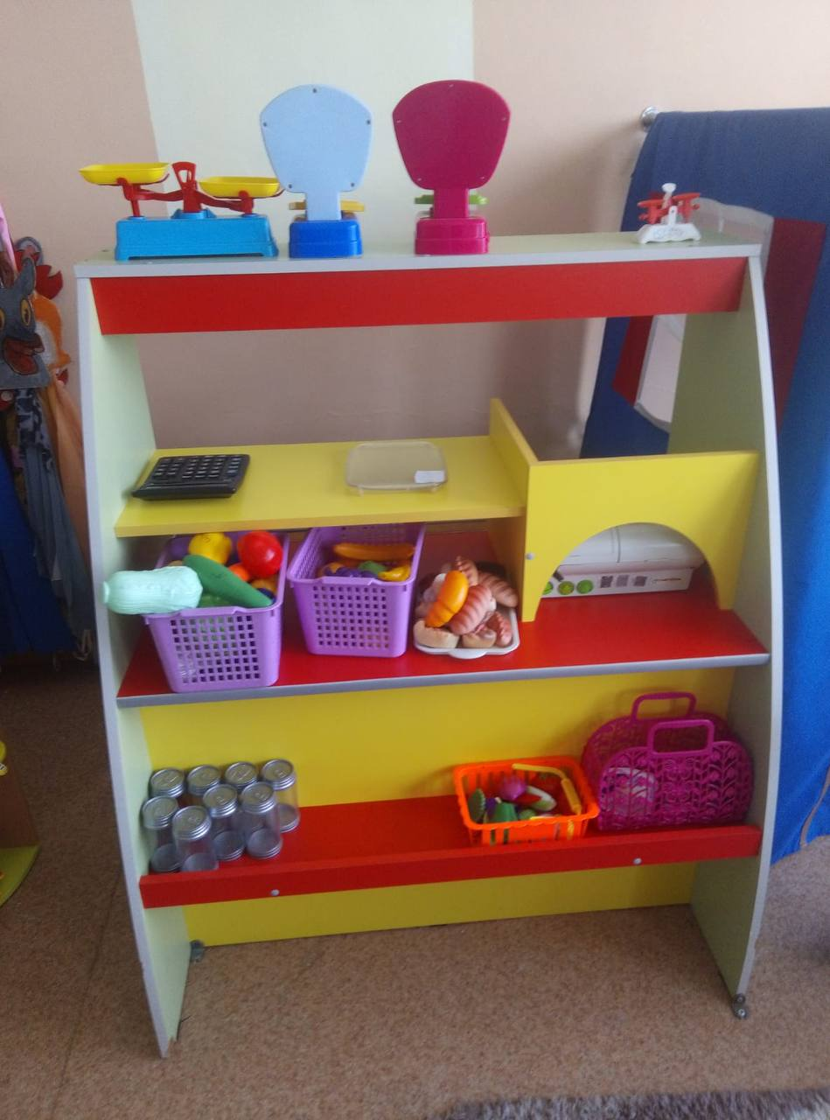
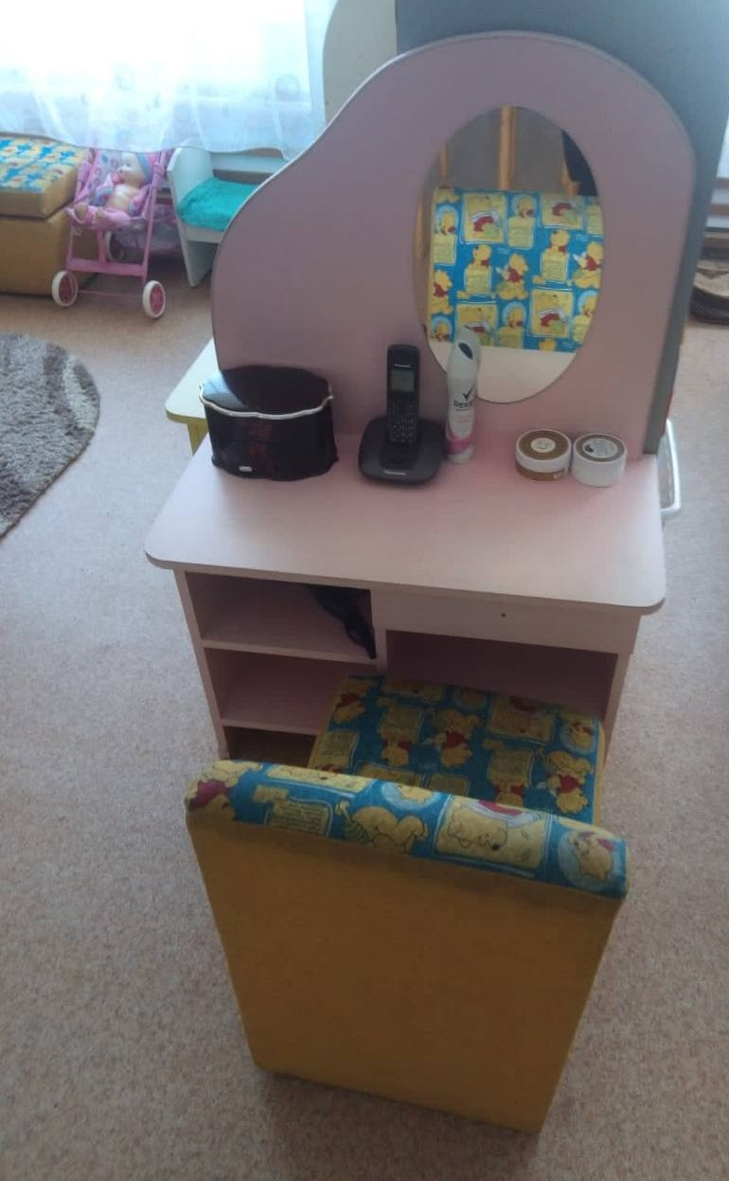
3. Зона повышенной активности
Центр игры

Slide 7
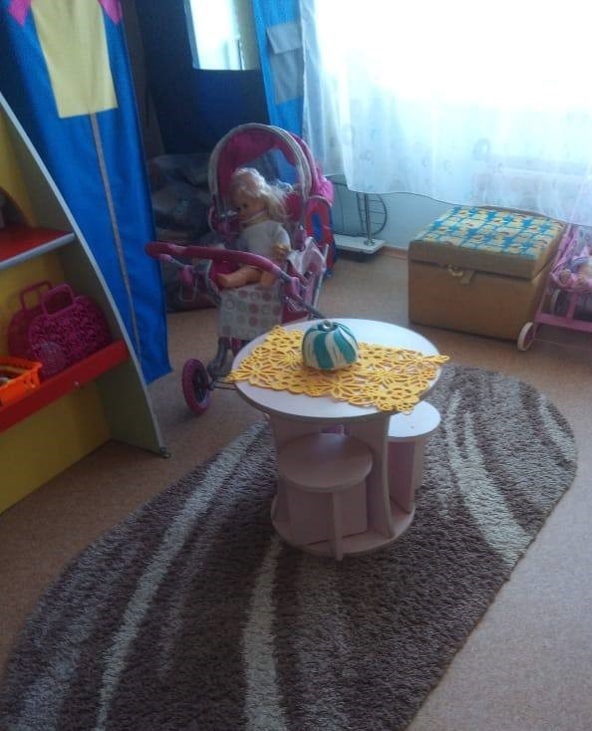
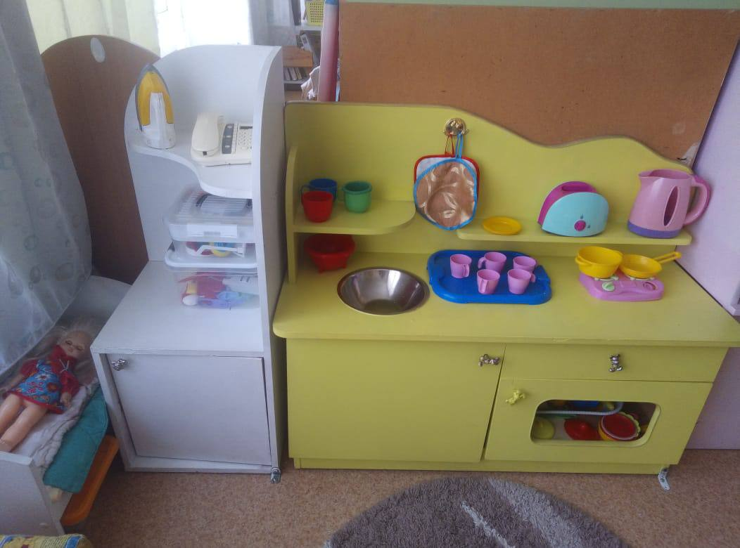

Slide 8
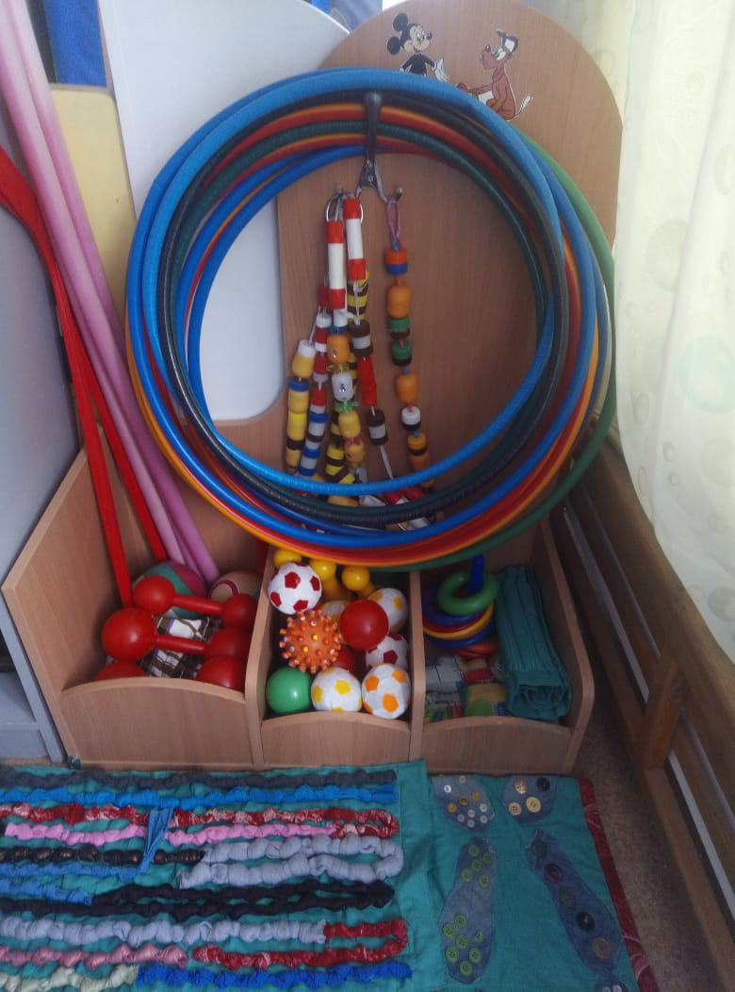
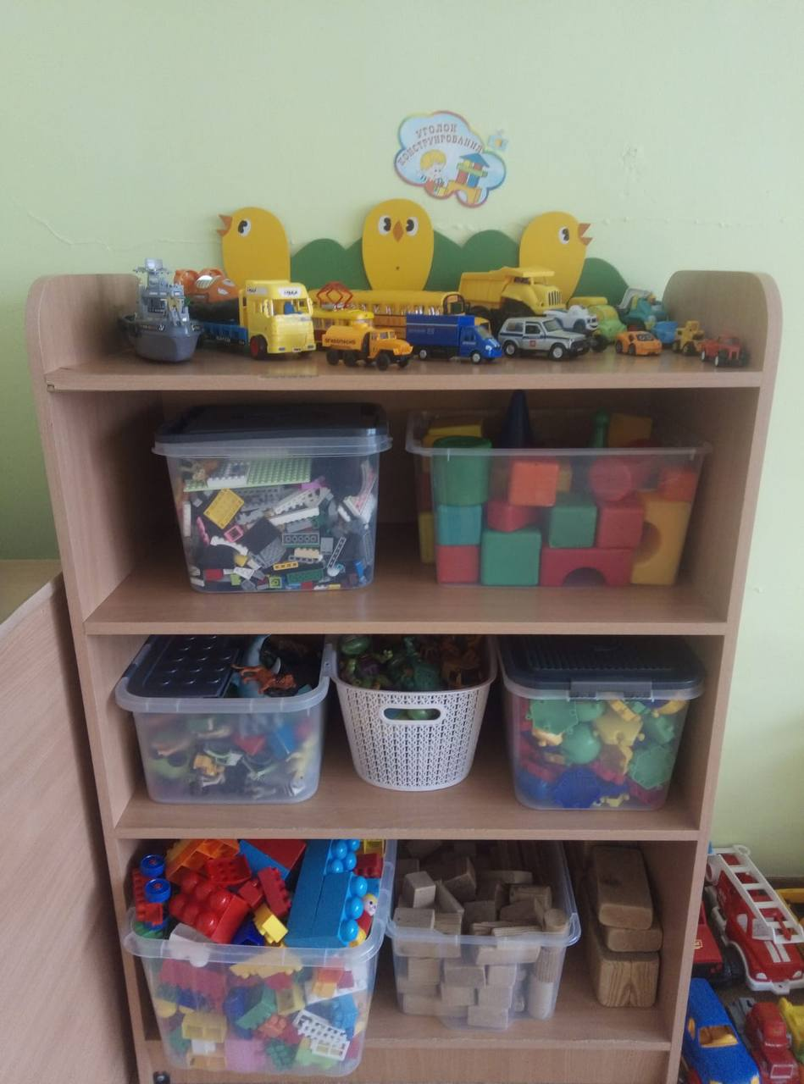
Центр конструирования
Центр двигательной активности

Slide 9
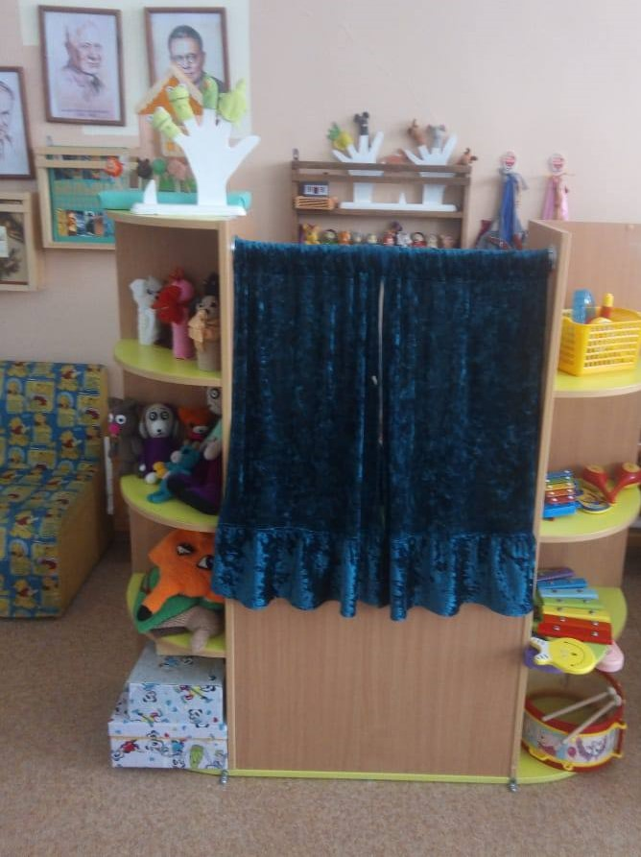
Центр музыки и театра

Slide 10
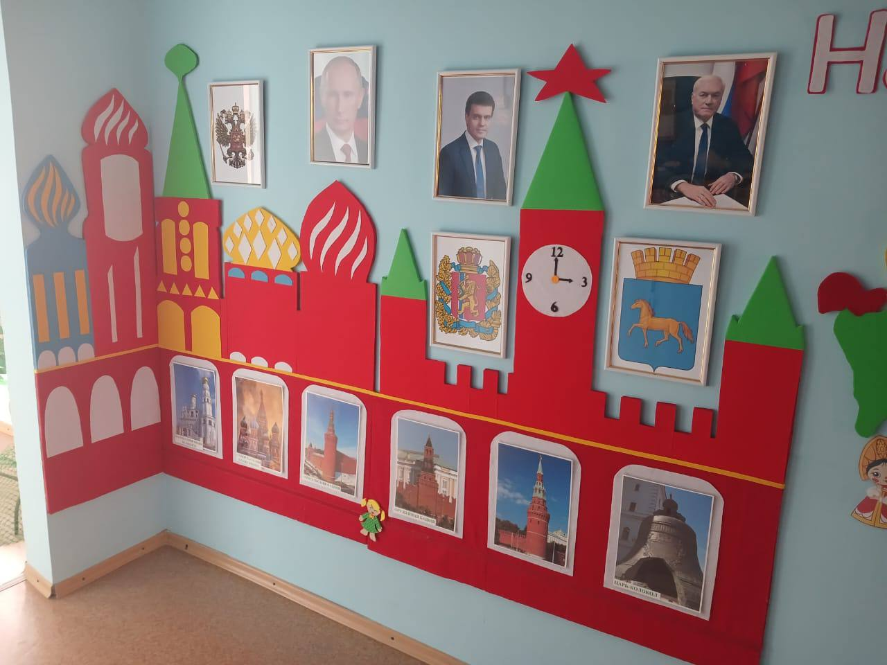
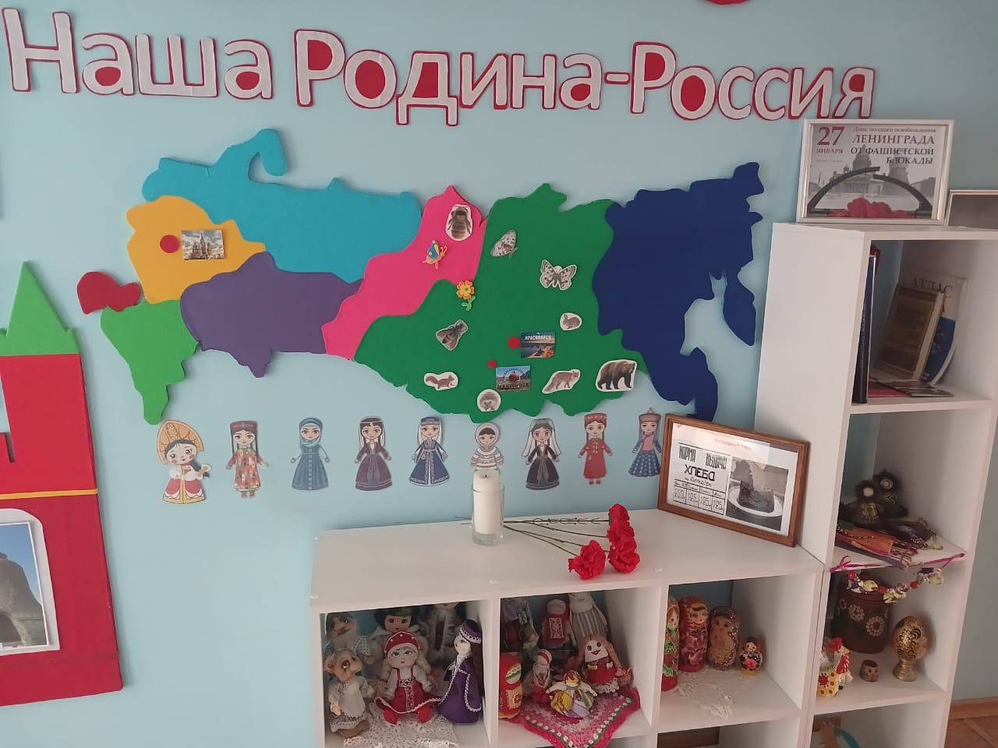
Мини-музей «Наша Родина-Россия»

Slide 11
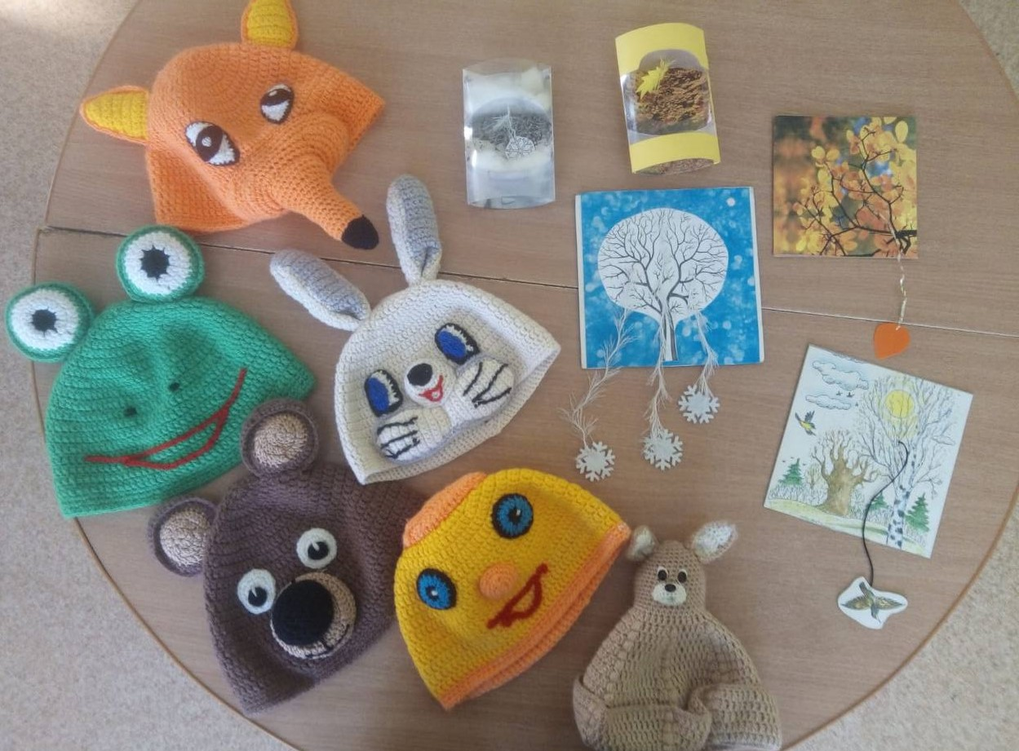
Включение родителей в пополнение РППС

Slide 12
Спасибо за внимание!

